Slide 1
実験操作が変わった時
Example1に、新しい操作が加わった時。

Slide 2
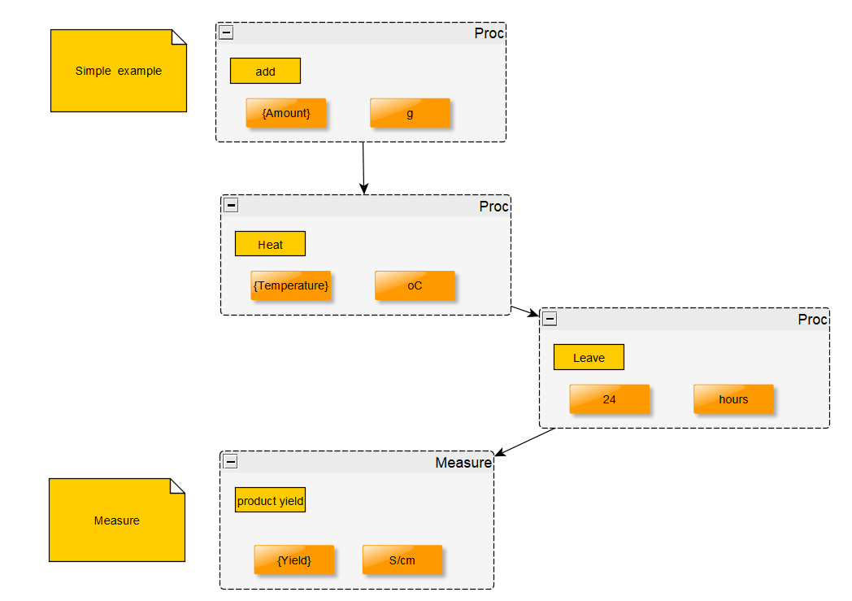
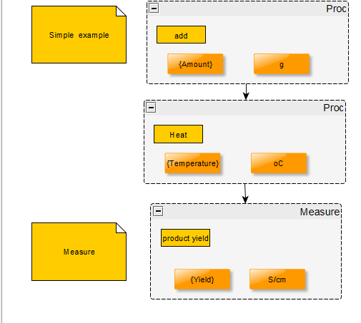
24時間、静置してみた
chart.graphml
chart2.graphml

Slide 3
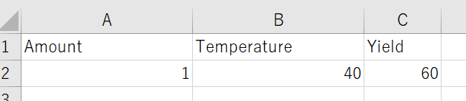
chart2.xlsx

Slide 4
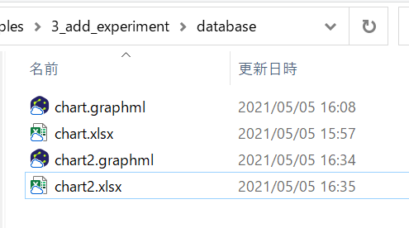
新しい実験結果を入れるだけでOK

Slide 5
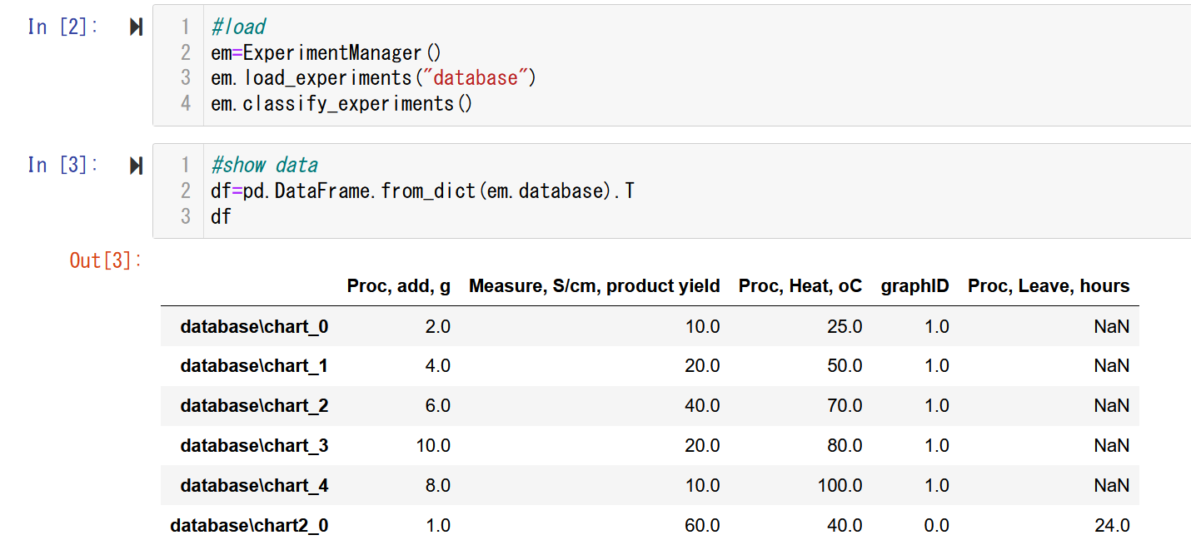
Chart 1では静置時間が
明記されていないので、nan
実験番号が
自動で振られる

Slide 6
